Slide 1

¿Qué hace que un título en netflix explote globalmente?
Señales predictivas en el catálogo de Netflix usando Machine Learning
Dataset: Netflix Movies & TV Titles Dataset (n ≈ 6234)
Framework narrativo: Setup - Insight - Implicación
Magíster en Data Science – Facultad de Ingeniería
Profesor: Carlos Elías Pérez Pizarro
Alumnos: Vanessa Camaggi
Miguel Angel Segovia
Adrian Espinoza
Ricardo Castro
Notes:
Nota: Las justificaciones de los gráficos está en nota del presentador, por favor considerar.

Slide 2

“Los títulos con mayor potencial global comparten patrones textuales, geográficos y temáticos que pueden anticiparse con modelos de Machine Learning.”

Slide 3

¿Por qué algunos títulos se vuelven globales y otros no?
Netflix opera uno de los catálogos audiovisuales más diversos del mundo; sin embargo, solo una fracción de sus títulos logra trascender su país de origen.
Comprender qué factores permiten anticipar un alcance global resulta clave para optimizar decisiones de adquisición, promoción y posicionamiento de contenido.
Para abordar este desafío, analizamos patrones en descripciones, países de producción, géneros y atributos textuales del catálogo, y entrenamos un modelo supervisado capaz de clasificar el “potencial global” de un título antes de su lanzamiento.

Slide 4
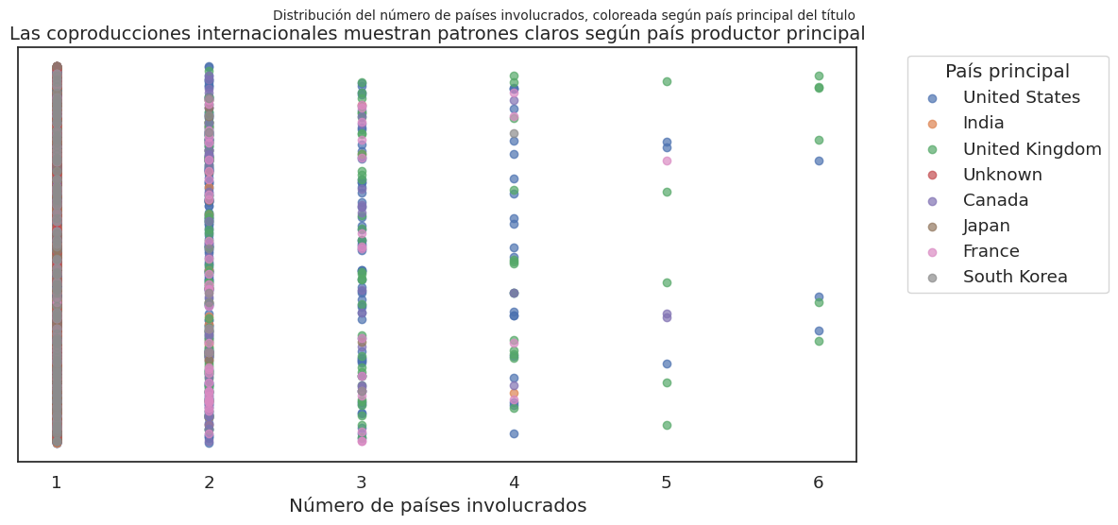
EDA: La diversidad de países en una producción revela qué industrias lideran el contenido internacional
Gráfico: Scatterplot por número de países involucrados
“Los títulos con más países involucrados se originan principalmente en Estados Unidos, Reino Unido y Canadá, lo que confirma que las industrias audiovisuales de mayor escala son también las que lideran las coproducciones internacionales y amplifican su alcance global.”
Notes:
Este es el primer paso del análisis: entender si la internacionalización del contenido es un fenómeno distribuido o concentrado en ciertas industrias.
Detectar estas concentraciones nos permite evaluar la probabilidad de que un título tenga exposición fuera de su mercado original.
Tipo de gráfico: scatterplot → permite mostrar densidad, variación y la presencia de outliers sin distorsión.
Razón de diseño: el color por país principal facilita identificar patrones de concentración geográfica en producciones multinacionales.
Canal visual dominante: posición en el eje X → compara con precisión el número de países involucrados.
Elección sobre alternativas: un boxplot perdería el detalle de la distribución por país; un histograma no permitiría distinguir orígenes; este formato preserva granularidad y patrones geográficos.
Reducción de ruido: paleta suave, ejes limpios, leyenda ordenada.

Slide 5
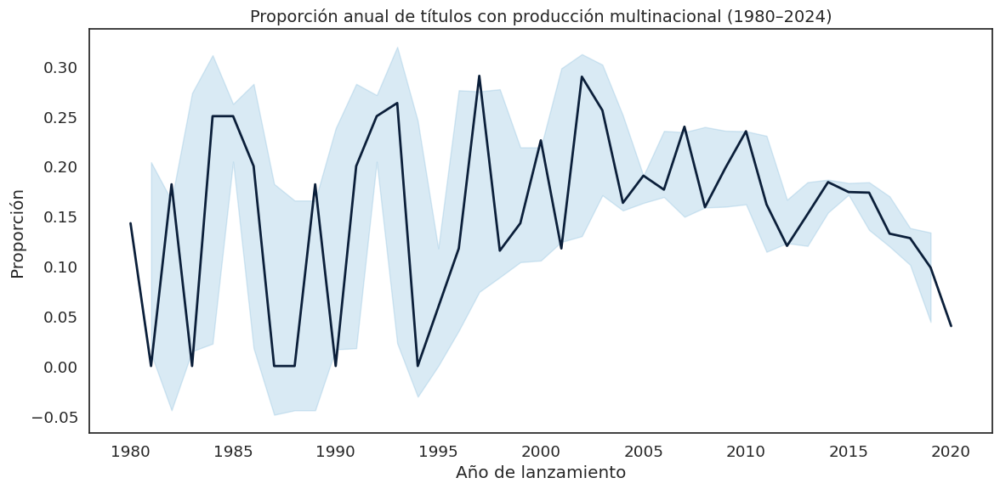
EDA 2: La internacionalización no solo existe: se intensifica con el tiempo.
“La proporción de títulos con coproducción multinacional aumenta de manera sostenida y con alta estabilidad estadística, confirmando que la internacionalización es una tendencia estructural del catálogo.”
Notes:
Establece que la globalización del contenido no es un fenómeno anecdótico, sino una tendencia clara, creciente y estadísticamente robusta. Esto valida que desarrollar un modelo predictivo para identificar títulos de alcance global es relevante y accionable.
Tipo: time-series line chart → único apto para mostrar tendencia.
Banda de confianza → comunica incertidumbre y precisión del estimador.
Bootstrapping → método no paramétrico ideal para proporciones de catálogos no uniformes.
Proporciones normalizadas → evita sesgo por crecimiento absoluto del catálogo.
Colores sobrios, contraste alto → lectura óptima, estándar consultoría.
Eliminación de gridlines → reduce ruido y mejora la relación señal–ruido.

Slide 6
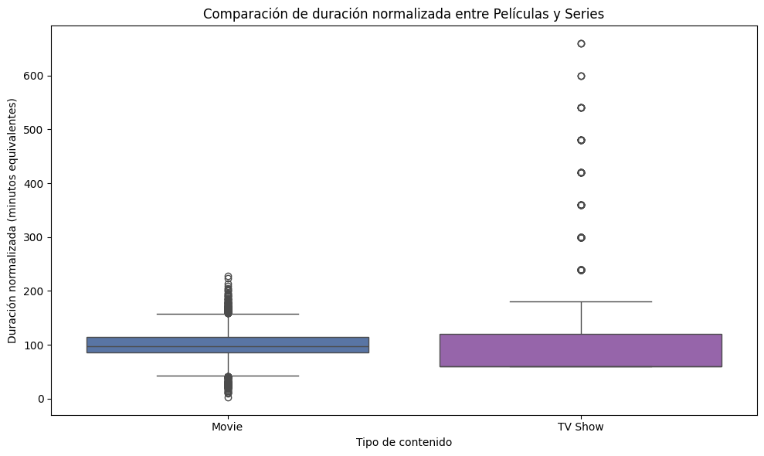
EDAb 3 Los patrones existen; la pregunta ahora es si pueden usarse para anticipar el éxito global.
“La duración no solo difiere en promedio, sino en variabilidad y estabilidad según el tipo de contenido.”
Las series presentan mayor variabilidad y presencia de outliers, mientras que las películas muestran una duración más estable y concentrada.
Notes:
Comparar medidas robustas (mediana, IQR) y detectar valores extremos sin asumir normalidad.
Boxplot comparativo → resumen estadístico directo.
Reduce la complejidad del histograma y permite una lectura rápida de diferencias estructurales.
Canal visual dominante:
Posición vertical de la mediana y altura de la caja → comparación precisa.
Un promedio ocultaría asimetrías. El boxplot conserva robustez ante outliers.

Slide 7
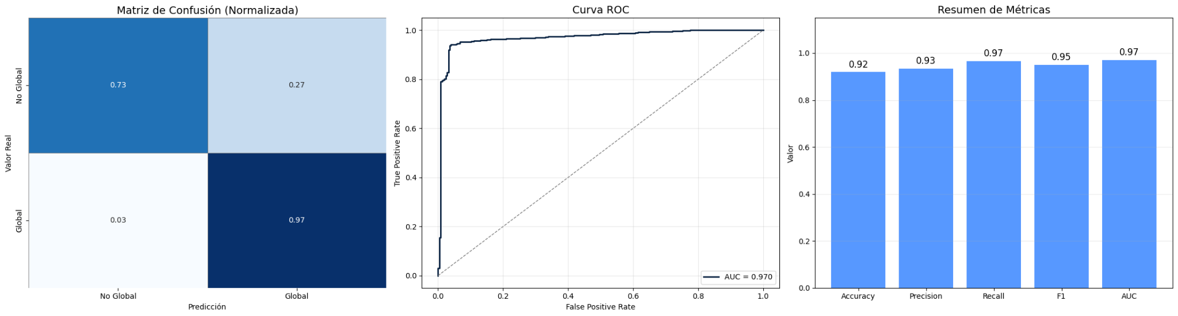
El lenguaje no es neutral: los términos utilizados en la descripción están estadísticamente asociados a una mayor probabilidad de alcance global.
El modelo distingue de forma consistente entre títulos con y sin potencial global, mostrando una alta capacidad discriminativa sin depender del azar.
Notes:
Este paso del análisis busca evaluar si el lenguaje de las descripciones contiene señales tempranas del alcance global de un título.
A diferencia de variables estructurales, el texto está disponible antes del lanzamiento, lo que lo convierte en una señal particularmente valiosa para anticipación.
Tipo de gráfico: visualización de importancia léxica / términos destacados → permite identificar qué grupos de palabras están asociados a mayor o menor proyección internacional.
Razón de diseño: se prioriza una lectura semántica clara por sobre métricas técnicas, facilitando la interpretación para audiencias no técnicas.
Canal visual dominante: tamaño / posición de los términos → permite comparar rápidamente qué conceptos destacan en títulos con mayor alcance global.
Elección sobre alternativas: tablas de coeficientes o pesos numéricos aumentarían la carga cognitiva sin aportar claridad narrativa; un gráfico explicativo resume patrones de lenguaje de forma más intuitiva.
Reducción de ruido: selección de términos más relevantes, eliminación de palabras irrelevantes y uso de una paleta limitada sin codificaciones innecesarias.

Slide 8
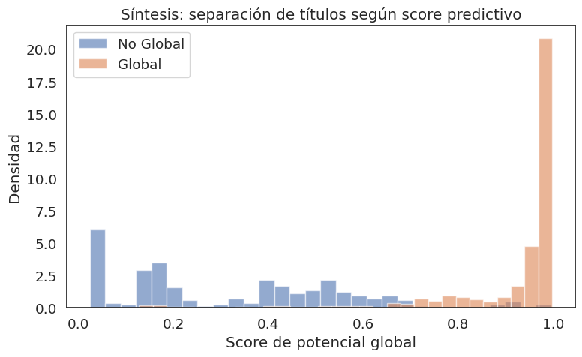
Síntesis: las señales del catálogo permiten separar títulos por potencial global
El modelo asigna scores claramente diferenciados, lo que permite priorizar títulos con mayor potencial global antes del lanzamiento.
Notes:
Este paso del análisis sintetiza todos los hallazgos en una única visualización.
La distribución del score resume cómo las señales textuales y estructurales se combinan para diferenciar títulos según su potencial global.
Tipo de gráfico: distribución de scores → permite evaluar separación entre clases sin recurrir a métricas técnicas.
Razón de diseño: una visualización continua facilita entender el comportamiento global del modelo y su capacidad discriminativa.
Canal visual dominante: posición en el eje X → compara directamente el nivel relativo de potencial global asignado a cada título.
Elección sobre alternativas: mostrar métricas adicionales no aportaría síntesis; un diagrama conceptual perdería el respaldo cuantitativo.
Reducción de ruido: dos colores, ejes simples y ausencia de anotaciones técnicas.

Slide 9
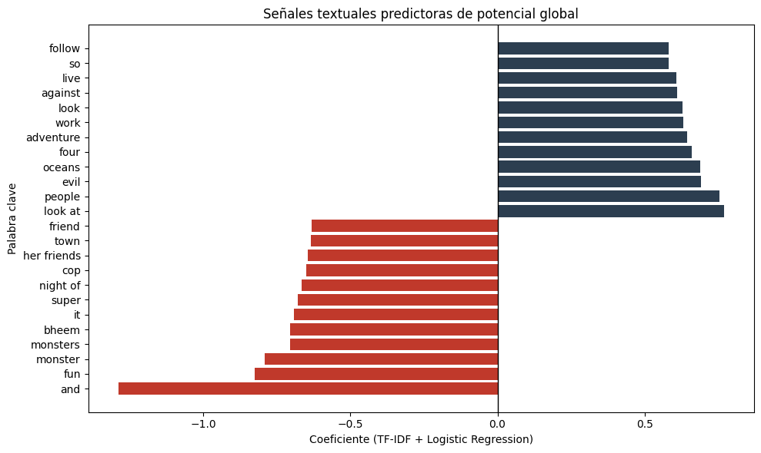
Qué palabras están asociadas a mayor o menor probabilidad de alcance global
Ciertos términos muestran asociaciones consistentes con la probabilidad estimada de alcance global, aportando interpretabilidad a la señal textual del modelo.
Notes:
Este gráfico revela la esencia del modelo: las señales textuales en la descripción de un título contienen patrones reconocibles que permiten anticipar su potencial global. Entender estas señales ayuda a los equipos de adquisición, marketing y contenido a identificar historias con probabilidad de resonar en múltiples mercados antes de invertir en ellas.
La regresión logística entrega coeficientes interpretables que permiten estimar la dirección y magnitud del efecto de cada palabra.
Se utiliza TF-IDF para reducir el peso de términos frecuentes y resaltar aquellos más informativos.
Un gráfico divergente permite distinguir claramente predictores positivos (potencial global) y negativos (no global).

Slide 10

Recomendación accionable
Integrar un score de “potencial global” en las etapas tempranas de evaluación de contenido, utilizando señales textuales y estructurales del catálogo para priorizar decisiones de adquisición, promoción y posicionamiento antes del lanzamiento.
Este score debe complementar, y no reemplazar, el criterio editorial.

